Slide 1
微處理機系統 & 微處理機系統實習
操作說明

Slide 2
Part I 安裝操作說明

Slide 3
安裝說明 (1)
安裝檔案有兩個：
Keil uVision5 : MDK535.exe
Nuvoton Cortex-M0 驅動 : Nu-Link_Keil_Driver 3.07.7246r.exe
安裝方式很重要，順序錯誤會導致 Keil uVision5 無法識別出實驗板 (NL-NUC140V)
安裝說明請參考以下：
執行 MDK535.exe
執行 Nu-Link_Keil_Driver 3.07.7246r.exe

Slide 4
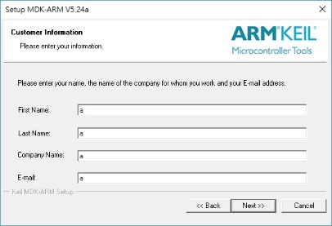
安裝說明 (2)
執行 MDK535.exe
每一個 下一步 都勇敢的點下去
執行至 Customer Information 後， 請參考右邊的圖片填寫 (或輸入空白鍵)
再次勇敢的點擊 下一步
安裝完成後會彈出 Pack Installer 視窗，等待更新完畢後即可關閉 (參考下一頁)

Slide 5
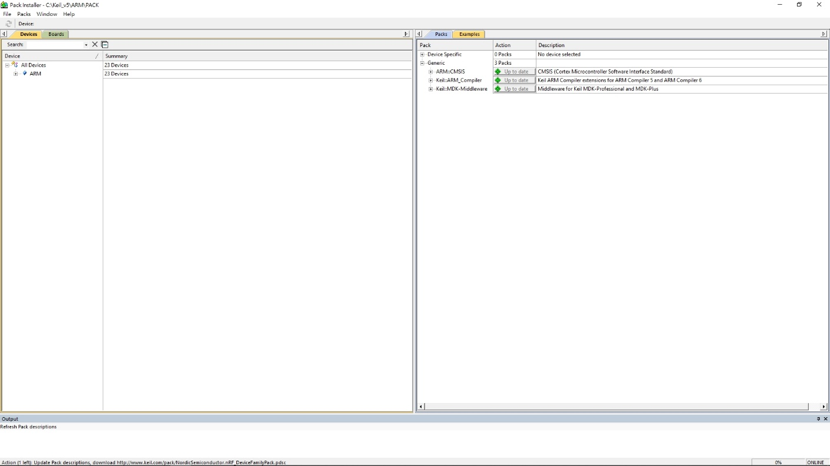
更新中

Slide 6
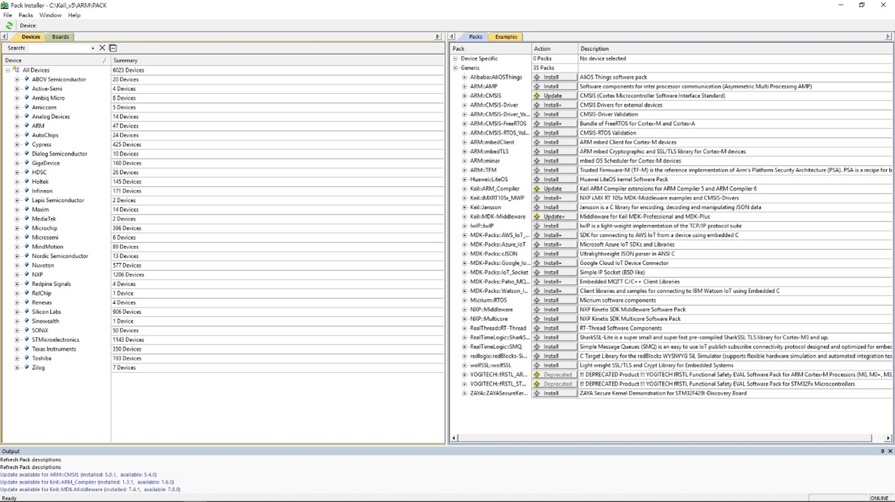
更新完畢!!

Slide 7
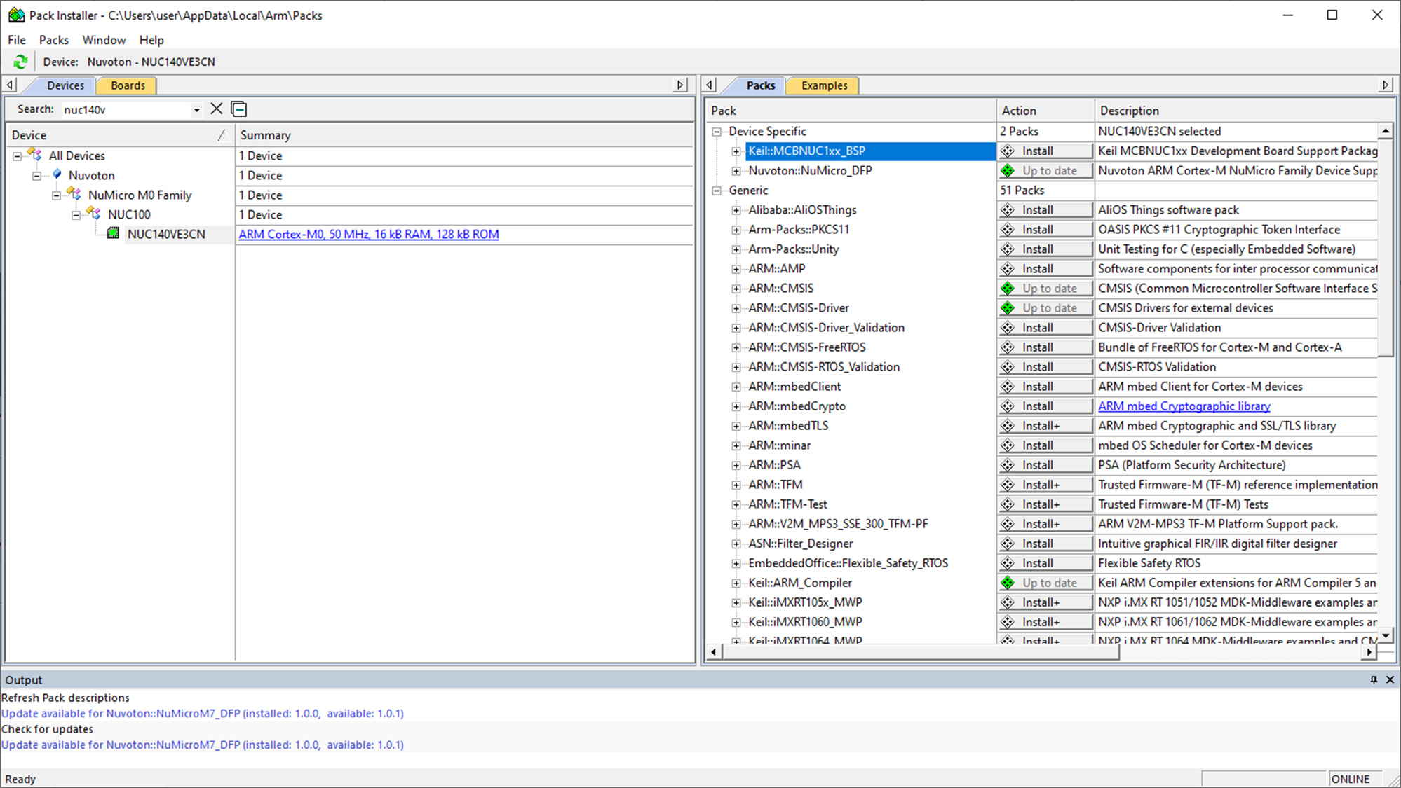
更新完畢!!

Slide 8


Slide 9
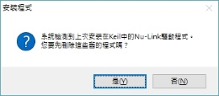
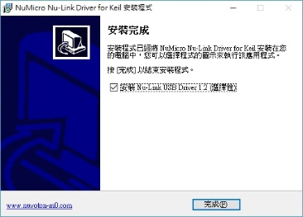
安裝說明 (3)
執行 Nu-Link_Keil_Driver 3.07.7246r.exe
每一個 下一步 都勇敢的點下去
當彈出 安裝程式 視窗後，點擊 是
安裝完成後會有一個驅動可選擇性安裝， 再將該驅動也一併安裝
安裝完成後即可開始使用 Keil uVision5

Slide 10
Part II 實驗板更新說明

Slide 11
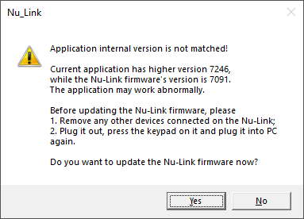
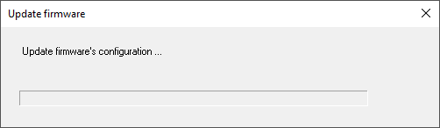
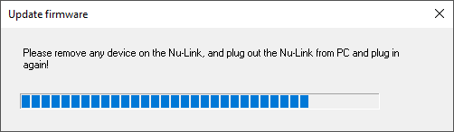
實驗板更新說明
當更新視窗彈出時，請點擊 是，讓實驗板 更新至最新版本
等待更新視窗執行，當視窗內容更形成 下圖顯示，再將連接線斷開再接回
最後就會更新完成

Slide 12
Part III 專案建立操作說明

Slide 13
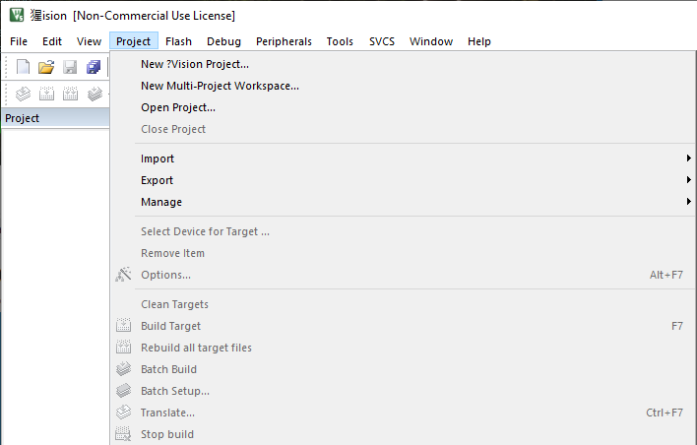
專案建立操作說明 (1)
執行 Keil uVision5
選擇 Project→New uVision Project…
(建議) 新建一個文件夾來儲存
輸入檔案名稱後儲存

Slide 14
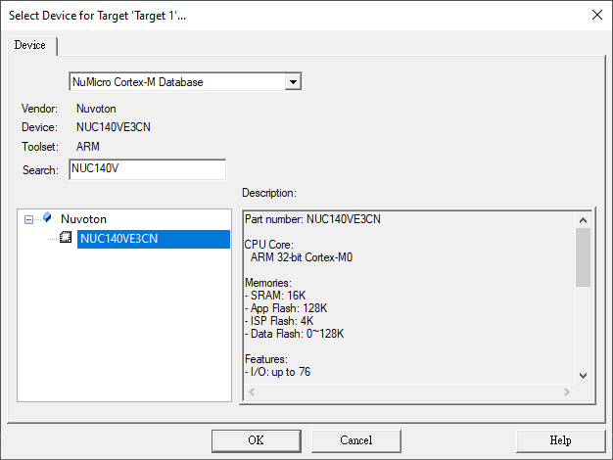
專案建立操作說明 (2)
完成後會彈出視窗，再依照右邊 圖示操作
最後點選 OK
完成後會彈出視窗，選擇 是 繼續操作
完成後請依照下一頁繼續操作
選擇
輸入
點擊

Slide 15

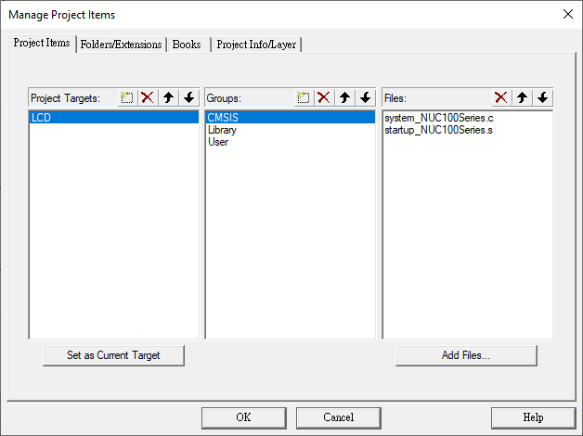
專案建立操作說明 (3)
至 Github 下載 Library : https://github.com/arhming/NUC140V-source.git
將檔案存入專案文件夾，建議放入一個文件夾
請點擊 ，點擊後會開啓視窗
匯入所需的檔案即可使用

Slide 16
Part IV Debug Session 操作說明

Slide 17
Debug Session 操作說明(1)
要使用 Keil µVision IDE 的 Debug 功能需要執行以下動作：
打開目錄: C:\Keil_V5\Arm\NULink\NuConsole_Sample
將文件夾內檔案複製到專案底下(與 main.c 同一路徑)
NuConsole.h
NuConsole.c
NuConsole_Config.h
NuConsole_Retarget.c
打開專案，且將
retarget.c 移除並匯入 NuConsole_Retarget.c 至 Library 檔案夾
匯入 NuConsole.c 至 User，並引入標頭檔 NuConsole.h
在使用 printf() 之前，呼叫 NuConsole_Init() 以滿足初始化

Slide 18
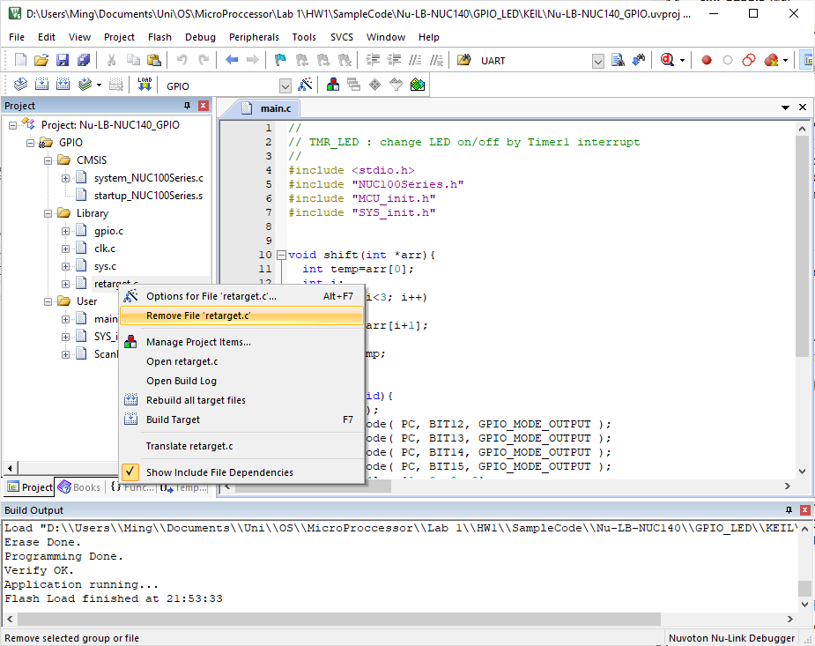
移除retarget.c

Slide 19
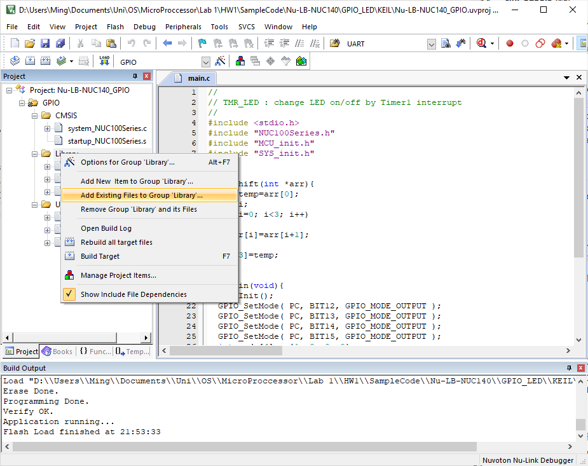
匯入 NuConsole_Retarget.c

Slide 20
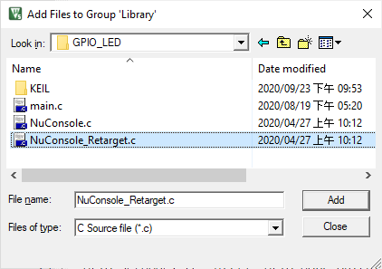
匯入 NuConsole_Retarget.c 至 Library 檔案夾

Slide 21
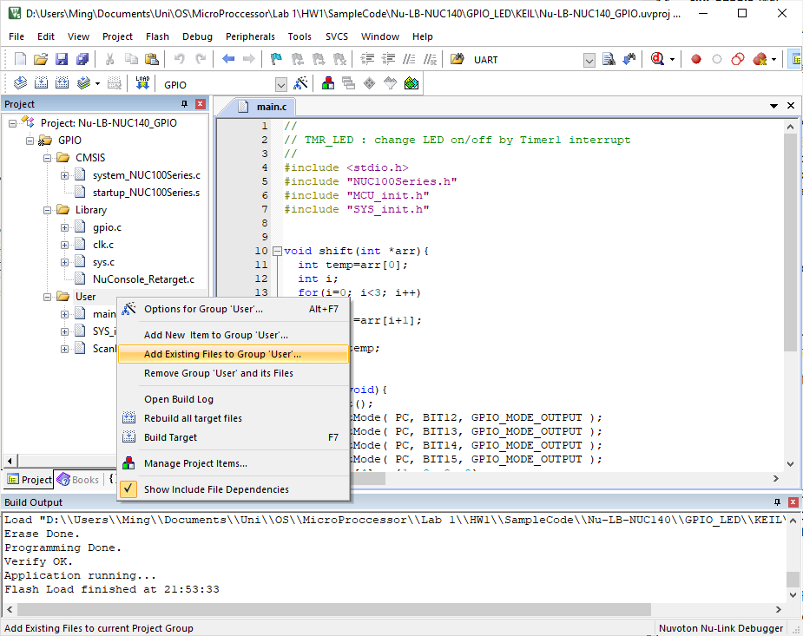
匯入 NuConsole.c 至 User

Slide 22
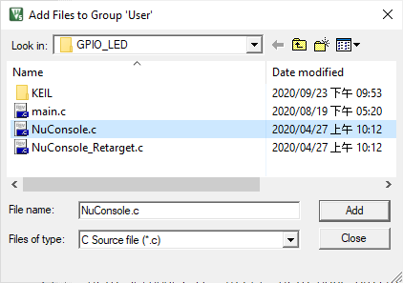
匯入 NuConsole.c 至 User

Slide 23
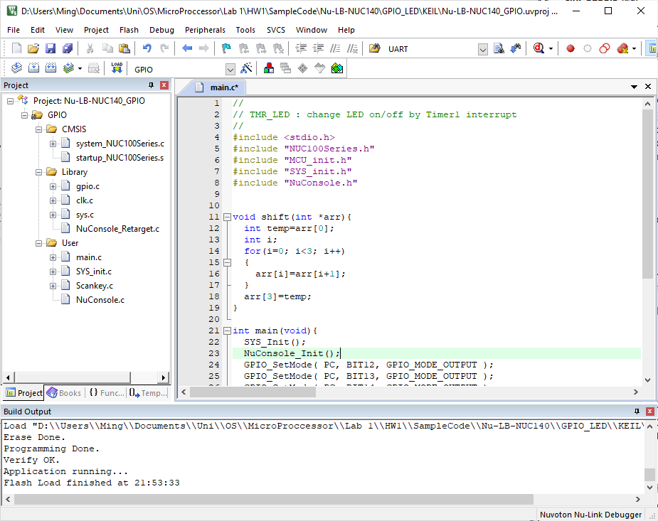
引入標頭檔 NuConsole.h

Slide 24
呼叫 NuConsole_Init() 以滿足初始化

Slide 25
Debug Session 操作說明(2)
要使用 Keil µVision IDE 的 Debug 功能需要執行以下動作：
編譯 (F7) 並燒錄 (F8)
打開調試模式 Debug → Start/Stop Debug Session
在調試模式下開啟 NuConsole 視窗且點擊 Start
點擊要觀察的程式碼
點擊 Jump to Cursor Line (Control + F8)
***有任何修改必須重複以上動作***

Slide 26
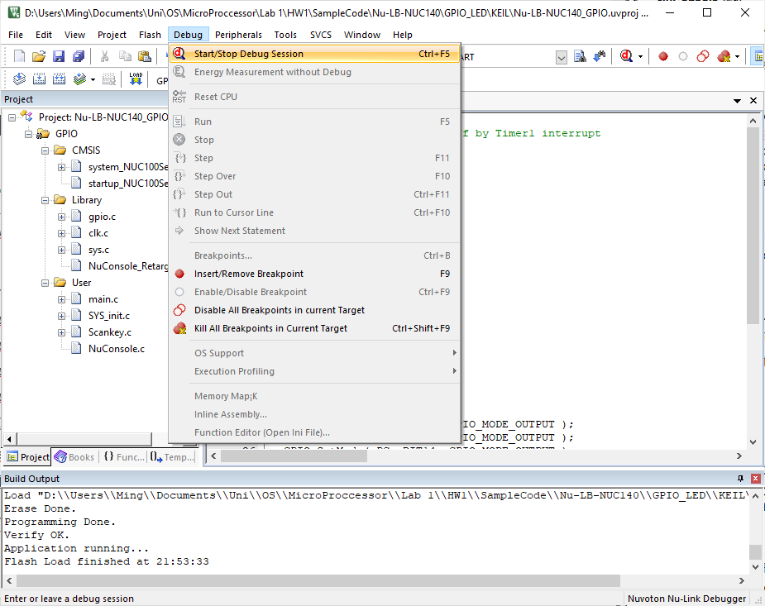
打開調試模式

Slide 27
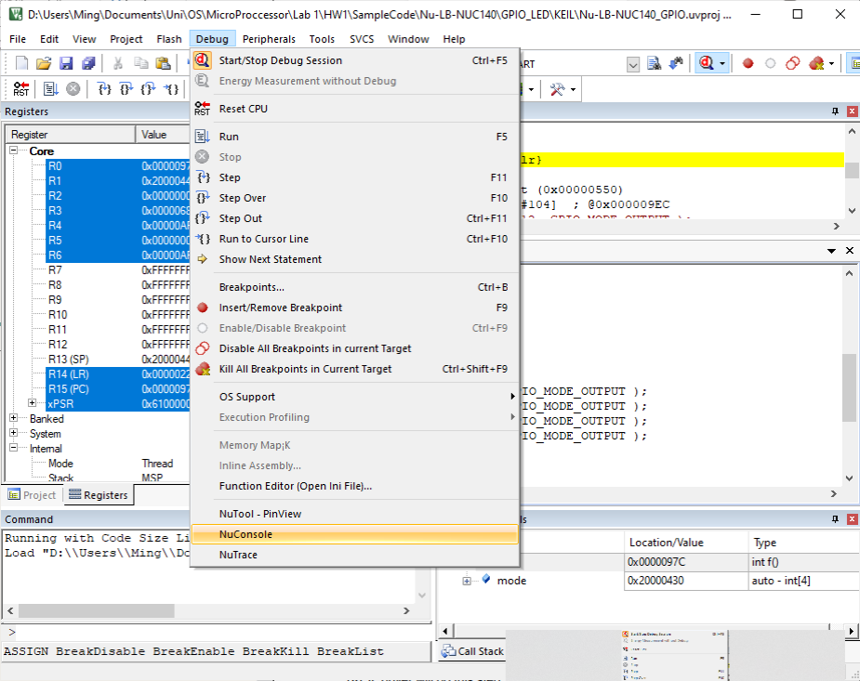
打開調試模式

Slide 28
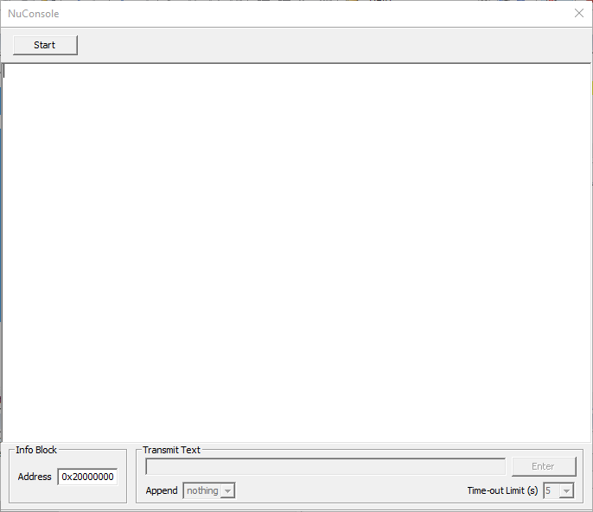
打開調試模式且點擊 Start

Slide 29
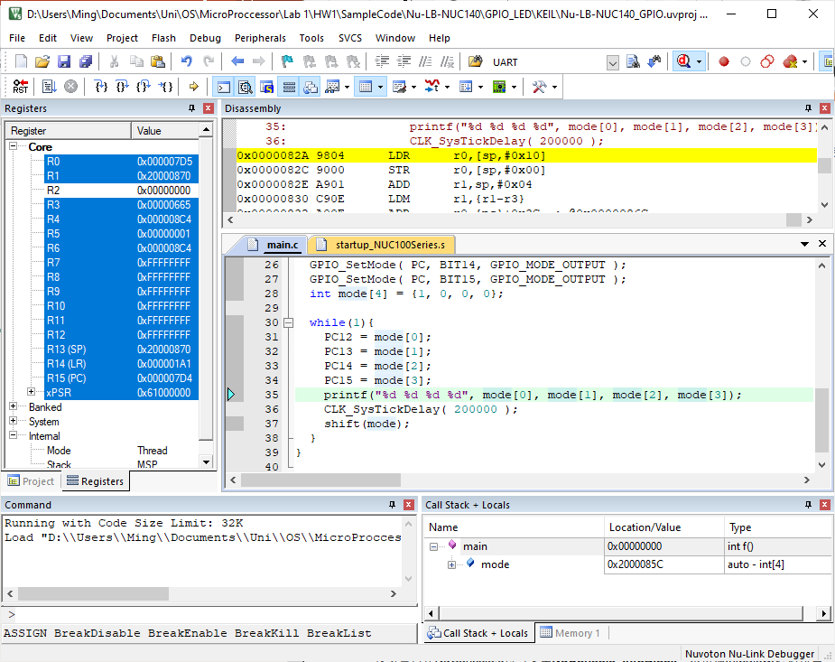
點擊要觀察的程式碼
1. 會出現藍色三角

Slide 30
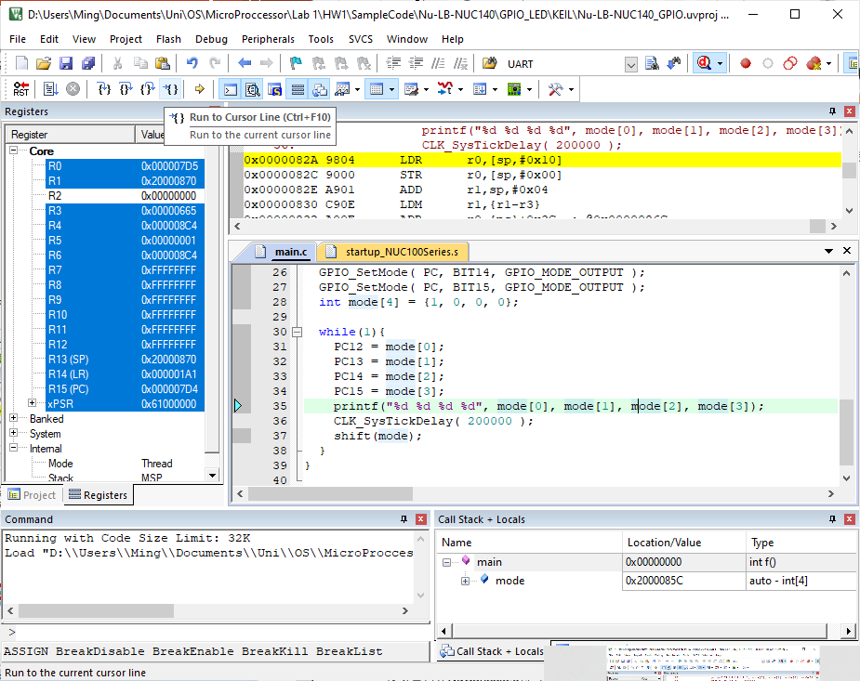
點擊 Jump to Cursor Line (Control + F8)
2. 點擊

Slide 31
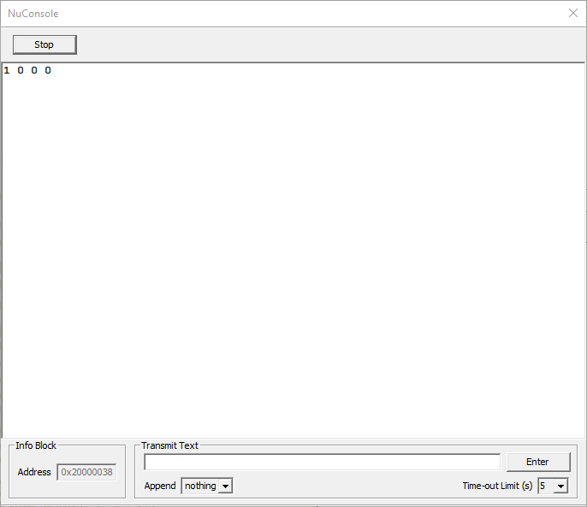
打開調試模式且點擊 Start

